Slide 1
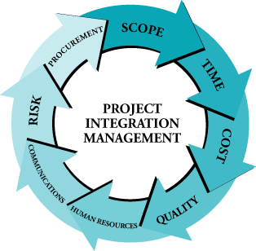
Manajemen Proyek Terintegrasi
L. Erawan

Slide 2
Integrasi Tujuan, Proses, dan Area Pengetahuan
Mengintegrasikan manajemen proyek meliputi koordinasi semua area pengetahuan proyek ke aktifitas-aktifitas dalam siklus proyek atau tahapan pelaksanaan proyek guna mencapai keberhasilan proyek sesuai dengan Tujuan Proyek (kualitas, waktu, biaya, ruang lingkup).

Slide 3
...lanjutan
Untuk memperoleh hasil proyek yang berkualitas sesuai standart, dapat diselesaikan tepat waktu, biaya sesuai anggaran dan ruang lingkup sesuai dengan kesepakatan membutuhkan proses pendefinisian, perencanaan, pelaksanaan, pengendalian dan persetujuan (siklus proyek). Untuk masing-masing proses perlu pengelolaan ruang lingkup, kualitas, biaya, waktu, sumberdaya manusia, komunikasi, resiko dan manajemen pengadaan.

Slide 4
MPT
Tujuan Proyek:
Kualitas
Waktu
Biaya
Ruang Lingkup
M. Scope
Manajemen Proyek Terintegrasi
M. Biaya
M. Waktu
M. Mutu
M. Resiko
M. SDM
M. Komunikasi
M. Procurement
Inisiasi
Pelaksanaan
Pengendalian
Persetujuan

Slide 5
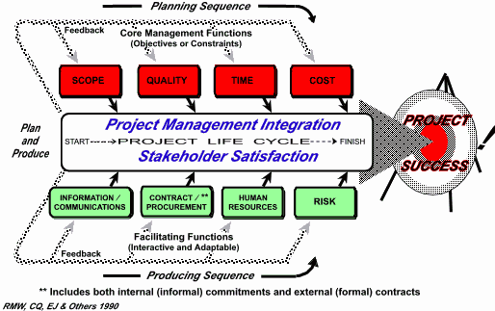

Slide 6
M. Ruang lingkup
Inisiasi ruang lingkup
PROSES INISIASI

Slide 7
M. Scope
Perencanaan scope
Definisi scope
M. Waktu
def. Aktifitas
Urutan aktifitas
Estimasi durasi
Pengembangan jadwal
M. Biaya
Perencanaan Sumber daya
Estimasi biaya
Penyusunan anggaran
Mutu
Perencanaan kualitas
PROSES PERENCANAAN
M. SDM
Perencanaan organisasi
Penyusunan staff
M. Komunikasi
Perencanaan komunikasi
M. Resiko
Perencanaan manajemen resiko
Identifikasi resiko
Analisa resiko kualitatif
Analisa resiko kuantitatif
Perencanaan respon resiko
M. Pengadaan
Perencanaan pengadaan
Perencanaan permintaan

Slide 8
M. Kualitas
Jaminan kualitas
PROSES PELAKSANAAN
M. SDM
Pengembangan tim
M. Komunikasi
Distribusi komunikasi
M. Pengadaan
Permintaan
Seleksi sumber daya

Slide 9
M. Scope
Verifikasi scope
Pengendalian perubahan scope
M. Waktu
Pengendalian jadwal
M. Biaya
Pengendalian biaya
Mutu
Pengendalian kualitas
PROSES PENGENDALIAN
M. Komunikasi
Pelaporan kinerja
M. Resiko
Monitoring dan pengendalian resiko

Slide 10
PROSES PERSETUJUAN
M. Komunikasi
Persetujuan administratif
M. Pengadaan
Penyelesaian kontrak

Slide 11
END

